Slide 1






Ponuka NIVaM (Pracovisko KN)
10. 9. 2024
Pracovná porada riaditeľov
WWW.NIVAM.SK

Slide 2

Naša ponuka
portfóliá
K7
DPŠ
K6
špecializačnévzdelávania
funkčné vzdelávania

Slide 3
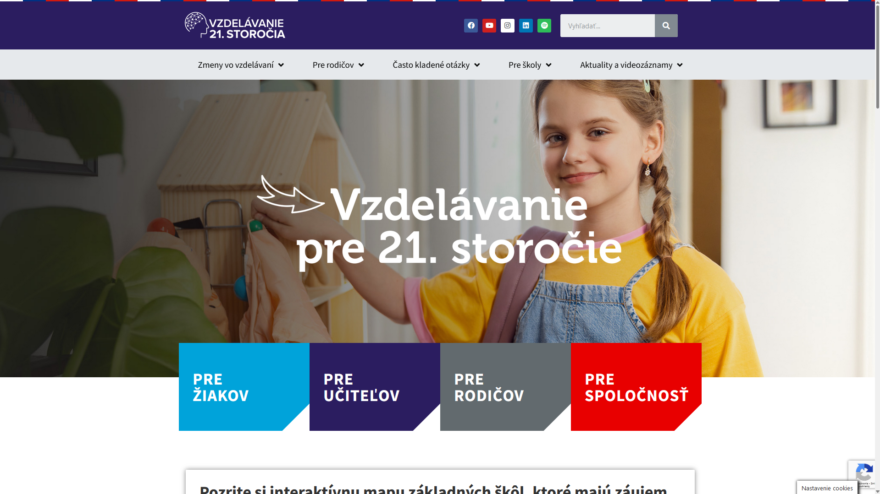
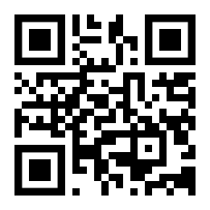
K7 | “Kurikulárna reforma”
Podpora pre školy v tzv. 2. vlne
PIV na tvorbu ŠkVP | konzultácie | webináre (napr. k aplikácii)
Podpora pre školy v tzv. 3. vlne
nová registrácia do začiatku Decembra 2024 |
pomoc od Januára 2025 | neadresné formy podpory
Pripravené PIV (programy inovačného vzdelávania)
pre VO ČaP+ČaSP, Čas a SJL
vzdelavanie21.sk →
Naše kontakty:
PaedDr. Zuzana Farkašová
0917/371 354
zuzana.farkasova@nivam.sk
PaedDr. Veronika Szabóová
0948/030266
veronika.szaboova@nivam.sk
PaedDr. Magdaléna Takácsová
0917/371460
magdalena.takacsova@
nivam.sk
Mgr. Gábor Tóth, PhD.
0948/030296
gabor.toth@nivam.sk

Slide 4
K6 | “Podporné opatrenia”
Podporné opatrenia
odborné podujatia, webináre
Konzultácie
telefonicky, mailom, osobne
Inovačné vzdelávania
momentálne plné
Naše kontakty:
PaedDr. József Menyhárt, PhD.
0948/410 397
jozsef.menyhart@nivam.sk
Mgr. Judita Tungli Večerková
judita.vecerkova@nivam.sk
Mgr. Zsanett Molnár
zsanett.molnar@nivam.sk
Mgr. Beáta Nagyová
beata.nagyova@nivam.sk
Mgr. Irena Korimová
irena.korimova@nivam.sk

Slide 5
Funkčné vzdelávania
Základný modul
jedna skupina je už plná, ďalšia sa napĺňa
začiatkom r. 2025 plánujeme otvoriť ďalšiu skupinu
Rozširujúci modul
jedna skupina je už plná
ďalšia v pláne
Naše kontakty:
PaedDr. Judit Bagita
judit.bagita@nivam.sk
PaedDr. Tünde Kovács
0948 030 257
tunde.kovacs@nivam.sk
Mgr. Silvia Tóthová
0948/030 292
silvia.tothova@nivam.sk

Slide 6
Špecializačné vzdelávania
Uvádzajúci učiteľ
jedna skupina je už plná
začiatkom r. 2025 plánujeme otvoriť ďalšiu skupinu
Naše kontakty:
Mgr. Silvia Tóthová
0948/030 292
silvia.tothova@nivam.sk

Slide 7
Doplňujúce pedagogické štúdium (DPŠ)
Kvalifikačné vzdelávanie
Základný modul
pre vychovávateľov a pedagogických asistentov
jedna skupina je už plná
začiatkom r. 2025 plánujeme otvoriť ďalšiu skupinu
Naše kontakty:
Dr. habil. PaedDr. Ing.
István Szőköl, PhD.
0917 912 660
istvan.szokol@nivam.sk
Ing. Rita Gucsi-Végh
0908 753 439
rita.gucsi-vegh@nivam.sk

Slide 8
Atestácie
PIV (program inovačného vzdelávania)
jedna skupina/polrok
36h prezenčne + 14h dištančne = 50h → poskladá sa veľká časť portfólia → 3%
jedna skupina je už plná, môžete sa prihlásiť na druhý polrok
Odborné podujatia
v Januári 2024
štvorhodinový derivát pôvodného PIV | v priestoroch P KN
vieme ich realizovať aj v regiónoch
Naše kontakty:
PaedDr. Tünde Kovács
0948 030 257
tunde.kovacs@nivam.sk

Slide 9
Naša ponuka
DiTEdu
PIV (VIKI, koop, krea)
vzdelávanie PMK a PŠMK
recenzie
práca v krajoch BA, TT, NR, BB, KE

Slide 10
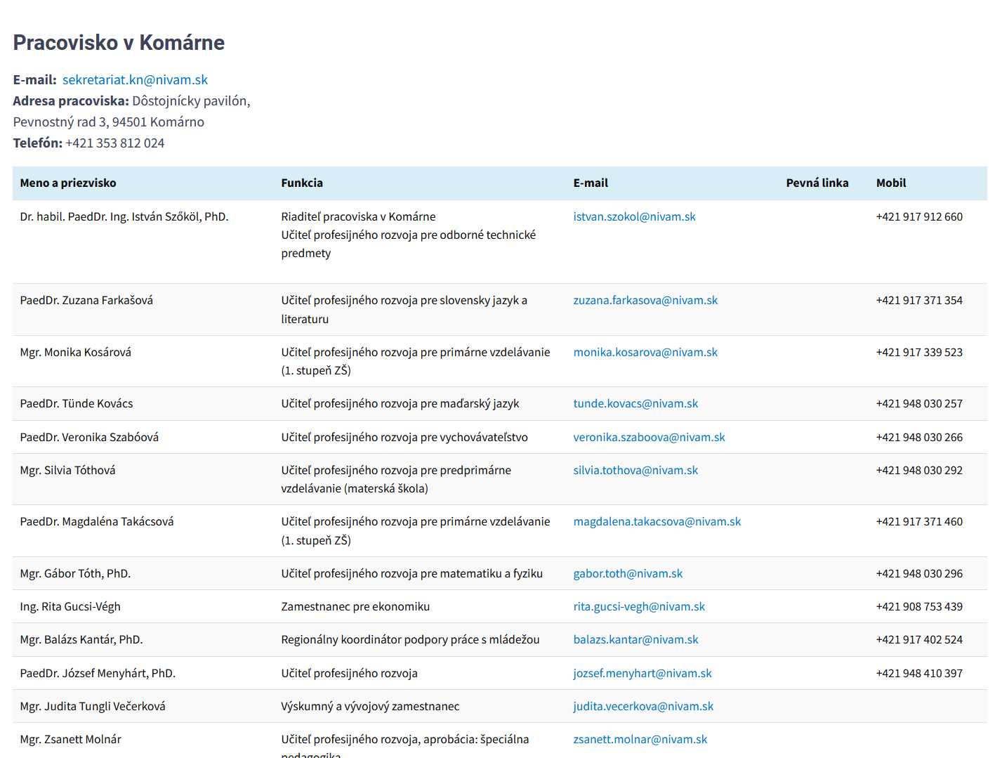
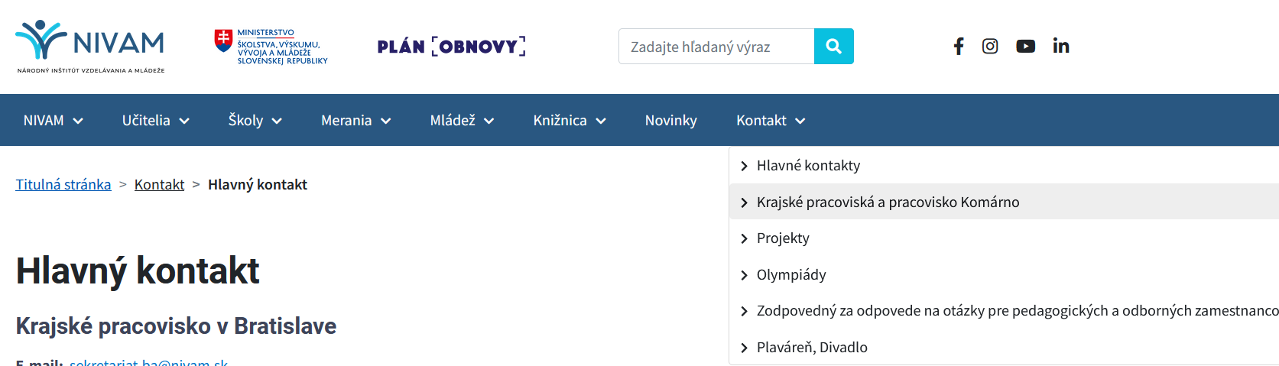
Naše kontakty
WWW.NIVAM.SK →
Ďakujem pekne za pozornosť
gabor.toth@nivam.sk

